Slide 1


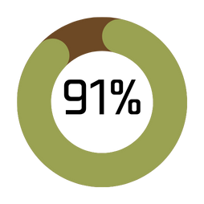

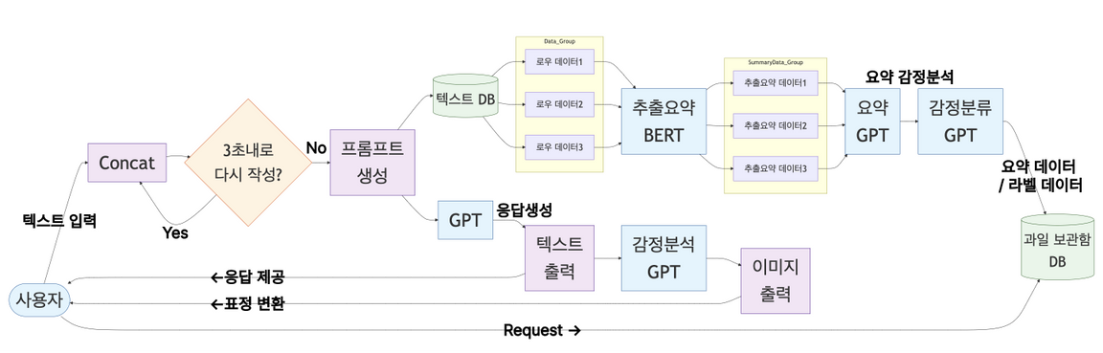

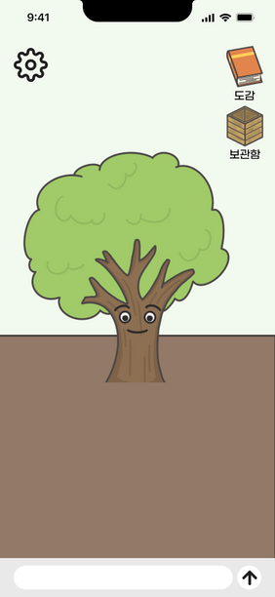
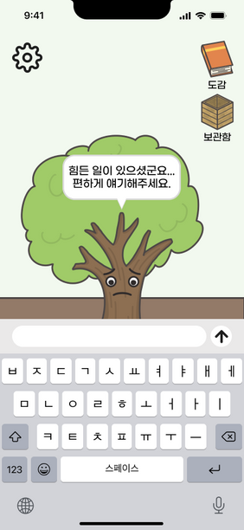
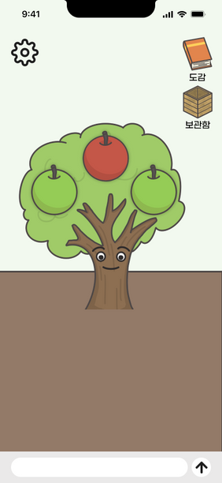
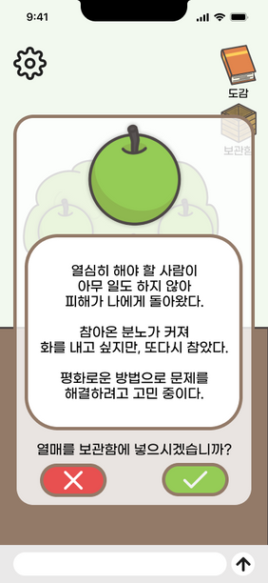
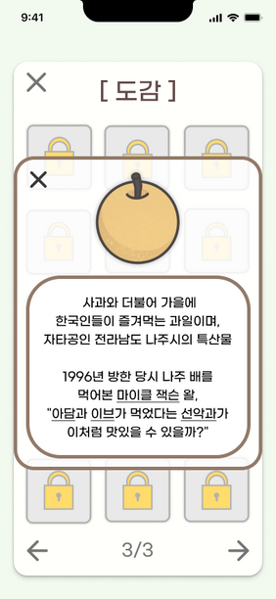
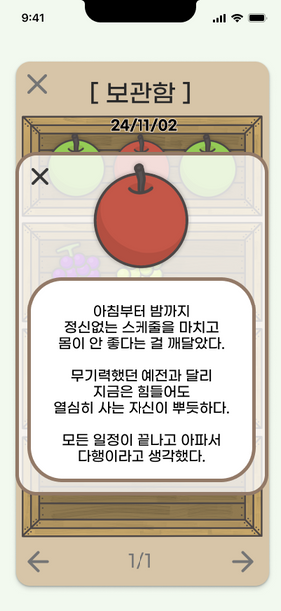
2024년도 창의작품경진대회
LISTEN TREE
소 속 :
컴퓨터융합학부 & 인공지능
팀 원 :
지도교수 :
김재정
팀 명 :
Muggle
21 이하은 22 허재훈 22 한승우
대화형 챗봇을 이용한 감정완화 앱
작품 설명
대화형 챗봇과의 대화를 통해 나무를 성장 시키고, 나무를 열심히 키워 열매를 맺는다.
열매에는 대화 과정에서 사용자가 겪은 다양한 감정과 사건들이 요약되어, 다이어리처럼 사용자가 볼 수 있도록 제공한다.
작품 배경
조사인원 53명중 48명이 감정적인 어려움이 있는데 상담받기 어렵다고 응답하였으며, 51명중 49명은 감정 표현이 정신건강에 도움이 된다고 응답을 하였다. 이러한 조사 내용을 바탕으로 사용자가 감정표현과 속마음을 이야기할 수 있도록 도움을 주는 앱 서비스를 구현하고자 한다.
작품 배경 및 작품 설명
문제 정의
현대 사회에서는 개인이 타인에게 속마음을 말하기가 어려워 점차 감정적 고립이 심화되고 있다.
문제 해결 방안
1.지속적인 대화는 감정적인 속마음을 유도할 수 있다.
2.사람들은 무언가를 키우는 것을 좋아한다.
3.나무는 마음의 안정을 줄 수 있는 좋은 매개이다.
그렇다면 대화를 할때마다
성장하는 나무를 만들어보자!
감정적인 갈등이 생겼으나 남들에게 삼당하기 어려워 혼자 앓은적이 있나요?
감정을 표현하는 것이 정신건강에 도움이 된다고 생각하시나요?
⦁ 예 ⦁ 아니요
구조도
- 사용자; 텍스트 입력 -> 시스템; 3초 동안 추가 입력 확인, 3초 내에 여러 번 들어온 입력 텍스트는 결합하여 하나로 처리
- 결합된 텍스트를 바탕으로 프롬프트를 생성, 이를 GPT에 전달 및 응답 생성
- 생성된 응답은 텍스트 형태로 출력, 응답에 대한 감정 분석을 통해 나무의 표정을 감정에 맞게 조정 -> 메시지의 전달력을 높임
- 모든 프롬프트는 기록을 위해 텍스트 데이터베이스에 저장
- 나무가 열매단계에 도달 -> 텍스트 데이터 베이스에서의 prompt를 3개의 그룹으로 나누어 각 그룹에 대해 extractive summarization을 수행
각 그룹을 10개의 문단으로 요약 후, 최대 token 수 50으로 abstractive summarization 수행
- GPT를 통해 요약된 데이터의 긍/부정을 분석 -> 긍/부정에 따른 시각적 요소(과일 색상)와 함께 “과일 보관함” 데이터베이스에 저장,
이는 사용자가 요청할 때 확인할 수 있도록 함
LISTENTREE UI
나무 페이지
대화 페이지
열매 생성
열매 저장 Y/N
열매 도감 페이지
열매 보관함 페이지
main page;
사용자의 이야기를 text로 받고
prompt의 개수에 따라 나무가
성장한다.
사용자의 이야기에 공감하여 간단한 대답을 한다. 이때 대답에 어울리는 표정을 보여줌으로써 공감을 표현한다.
나무가 모두 성장하면, 3개의 열매를 맺는다. 각 열매는 요약된 내용을 긍/부정으로 나누어 잘 익은 열매와 덜 익은 열매로 표현한다.
각 열매를 터치하면, 요약된 내용을 보여준다. 사용자는 요약된 내용을 확인한 뒤, 보관 여부를 선택할 수 있다.
새로운 나무를 키울 때 마다 열매의 종류가 랜덤하게 설정되며, 도감을 채울 수 있게 된다. 이는 나무를 키울 때, 동기부여를 제공해준다.
열매 수확 시, 보관을 선택한 열매들을 날짜 별 열매 박스에 보관한다. 이 열매는 일종의 다이어리처럼 작동하게 된다.
기대 효과 :
1. 사용자 성장 경험 강화 - 사용자의 정신적 성장이 나무의 성장에 이입되고 시각화를 통해 이를 강화
2. 자기 성찰 제공 - 대화가 요약된 열매를 통한 자기 성찰
3. 심리적 안정감과 정서적 지원 제공 - 공감적 대화를 통해 외로움, 고립감 완화
4. 기록의 보관과 재사용 - 보관함에 저장된 열매는 과거의 사건과 감정이 기록되고 이를 재확인 가능
개발환경 : VS code, FLASK
언 어 : HTML, Python

